Slide 1

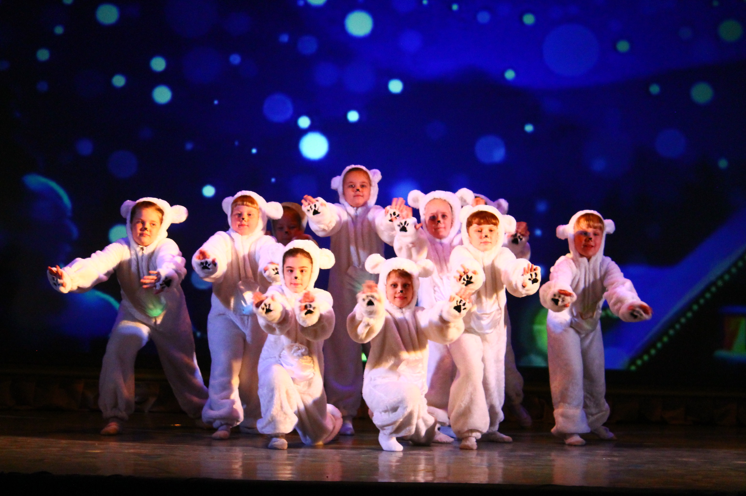
Городской конкурс
профессионального мастерства работников сферы дополнительного образования
«Сердце отдаю детям-2025»
Сведения о качестве
реализации дополнительной общеобразовательной
общеразвивающей программы
«Хореографическая мозаика»
Педагог дополнительного образования
МАУДО «ДТДиМ им. О.П. Табакова»
Исакина Татьяна Николаевна,
высшая квалификационная категория

Slide 2
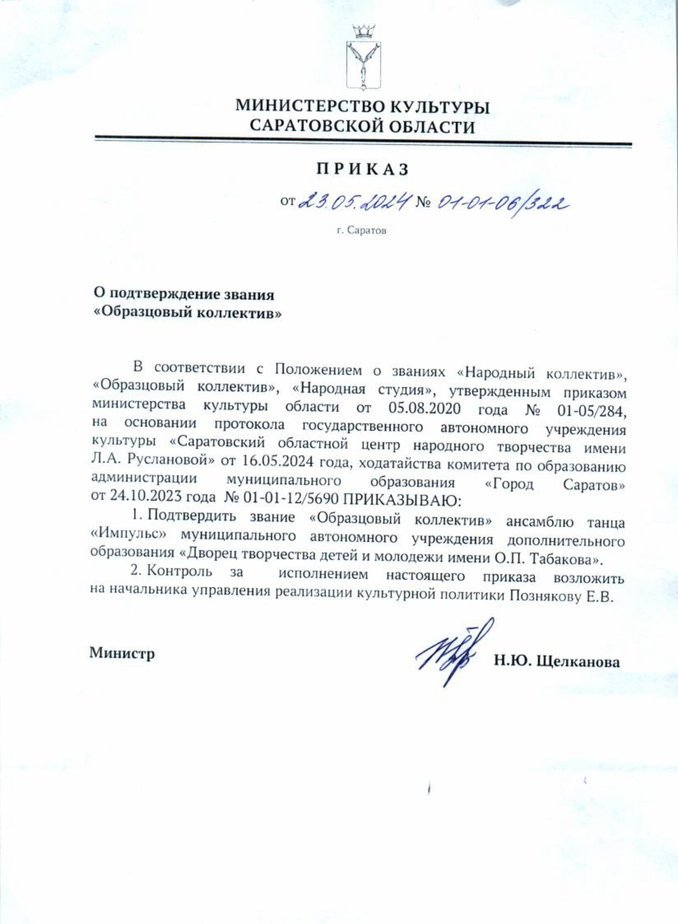
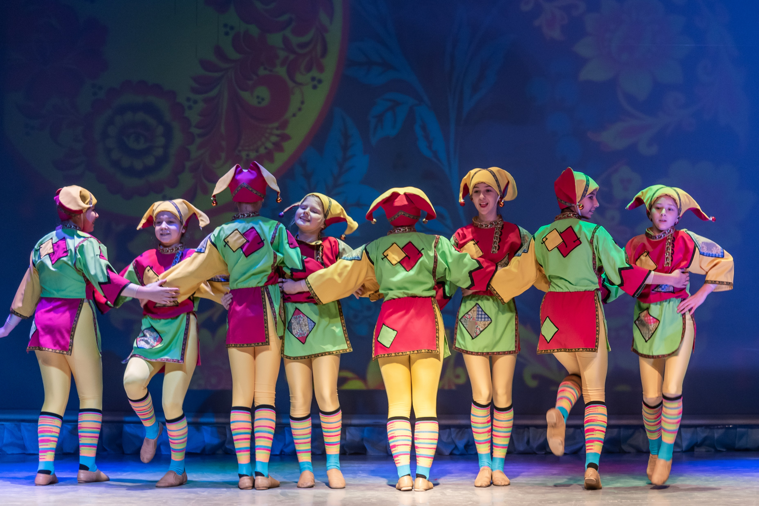
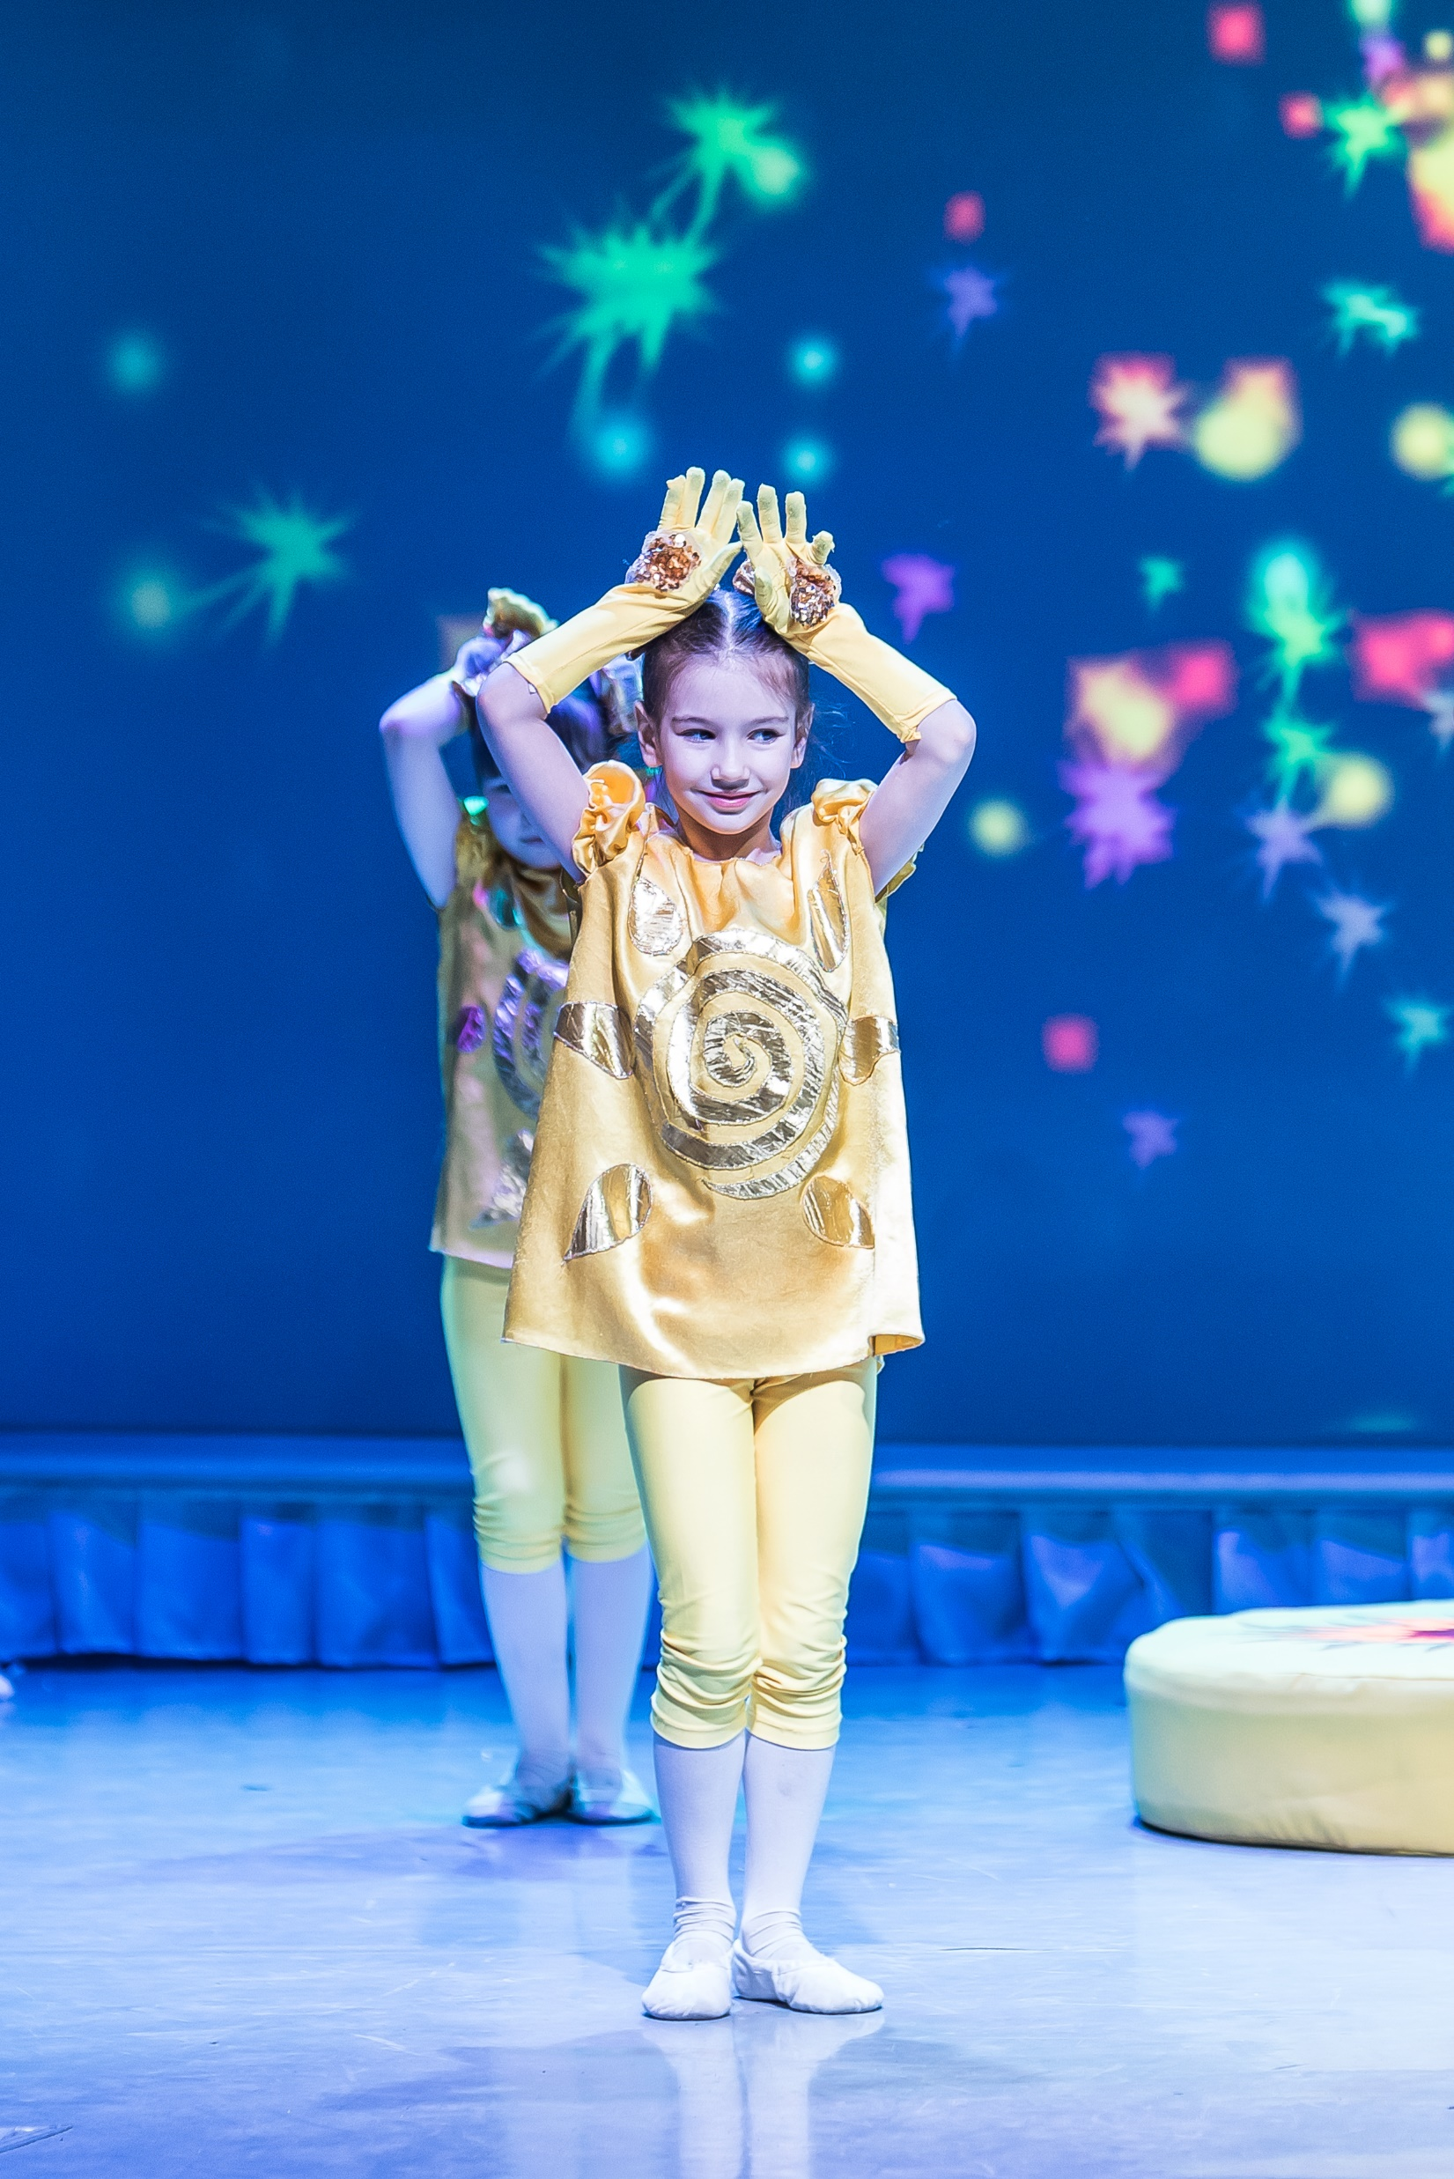
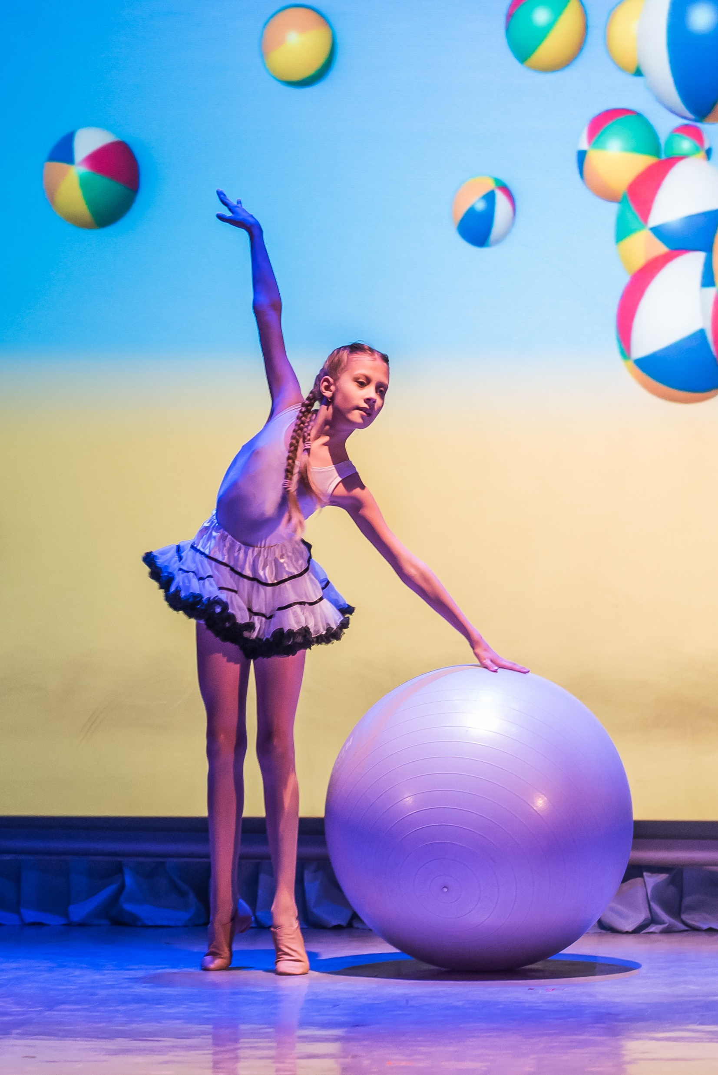
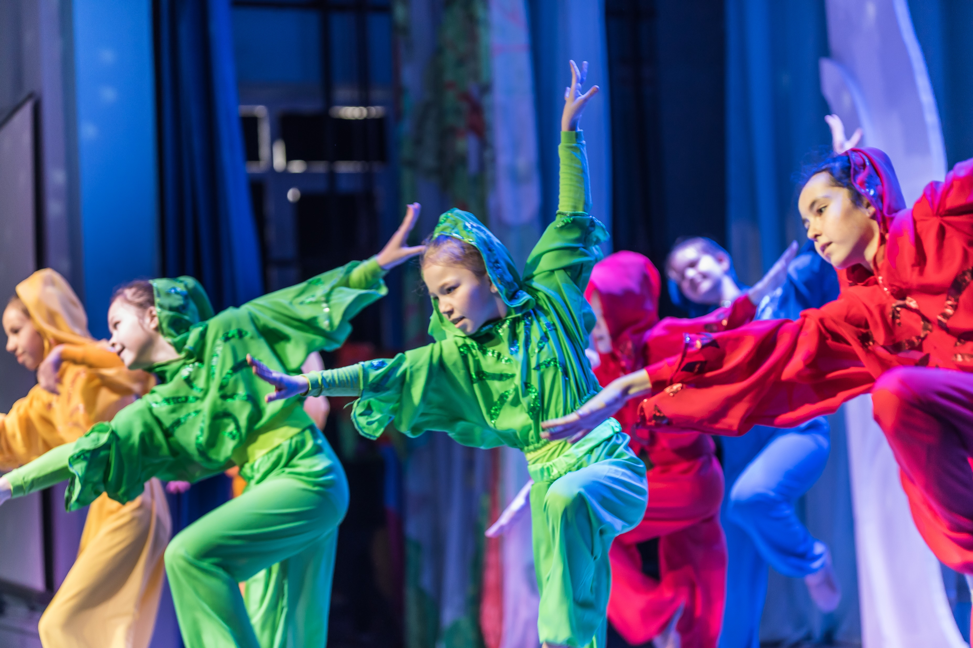
Городской конкурс
профессионального мастерства работников
cферы дополнительного образования
«Сердце отдаю детям-2025»
Звание «Образцовый коллектив» присвоено ансамблю танца «Импульс» в 2011 году.

Slide 3
Городской конкурс
профессионального мастерства работников
cферы дополнительного образования
«Сердце отдаю детям-2025»
Результативность реализации дополнительных общеобразовательных общеразвивающих программ (ДООП).
Определяется Порядком организации и осуществления образовательной деятельности по дополнительным общеобразовательным программам (приказ Министерства просвещения Российской Федерации от 27.07.2022 № 629), Положением о педагогическом контроле и оценке результатов освоения ДООП и аттестации учащихся в МАУДО «Дворец творчества детей и молодёжи имени О.П. Табакова»
Дополнительная общеобразовательная общеразвивающая программа «Хореографическая мозаика»:
развитие природных задатков и творческого потенциала учащихся в процессе обучения хореографическому искусству.
Целевая аудитория: учащиеся в возрасте 5-14 лет
Срок реализации: 7 лет.
Для оценки динамики освоения учащимися программного материала и освоения планируемых образовательных результатов используются входной, текущий, промежуточный контроль, промежуточная аттестация, итоговый контроль.
Возрастная категория 5-9 лет
Возрастная категория 10-14 лет
Формы аттестации и контроля:
тестовые задания на проверку теоретических знаний учащихся каждого переводного года обучения;
педагогическое наблюдение;
выполнение упражнений, обсуждение, рефлексия;
показ танцевальных композиций, участие в отчётном концерте ансамбля «Импульс».
Формы аттестации и контроля:
взаимоопрос; индивидуальные контрольные тесты;
педагогическое наблюдение;
тренинги; упражнения;
самостоятельная постановочная работа;
показ танцевальных композиций, участие в отчётном концерте ансамбля «Импульс».
Формы диагностики и контроля метапредметных и личностных результатов:
организация, участие учащихся в социальных акциях; оценочная рефлексия;
метод эмпатии; методики Торренса, О.Б. Логиновой, Л.Я. Ясюковой, Е.В. Бунеевой, А.Н. Корнеева;
игровые технологии;
анкетирование, мониторинг развития личностных качеств;
Для измерения уровня творческой активности используется методика, разработанная М. И. Рожковым, Ю. С. Тюнниковым, Б. С. Алишевым, Л. А. Воловичем; диагностика коммуникативного контроля М. Шнайдера, и др.

Slide 4
Городской конкурс
профессионального мастерства работников
cферы дополнительного образования
«Сердце отдаю детям-2025»
Мониторинг предметных результатов освоения учащимися ДООП
35 учащихся 6-7 года обучения
45 учащихся 3-5 года обучения

Slide 5
Городской конкурс
профессионального мастерства работников
cферы дополнительного образования
«Сердце отдаю детям-2025»
Мониторинг достижения учащимися метапредметных результатов и результатов личностного развития
35 учащихся 7 года обучения
45 учащихся 3 года обучения
Мотивационно-ценностные компоненты
Когнитивные
компоненты
Эмоционально-волевые компоненты

Slide 6
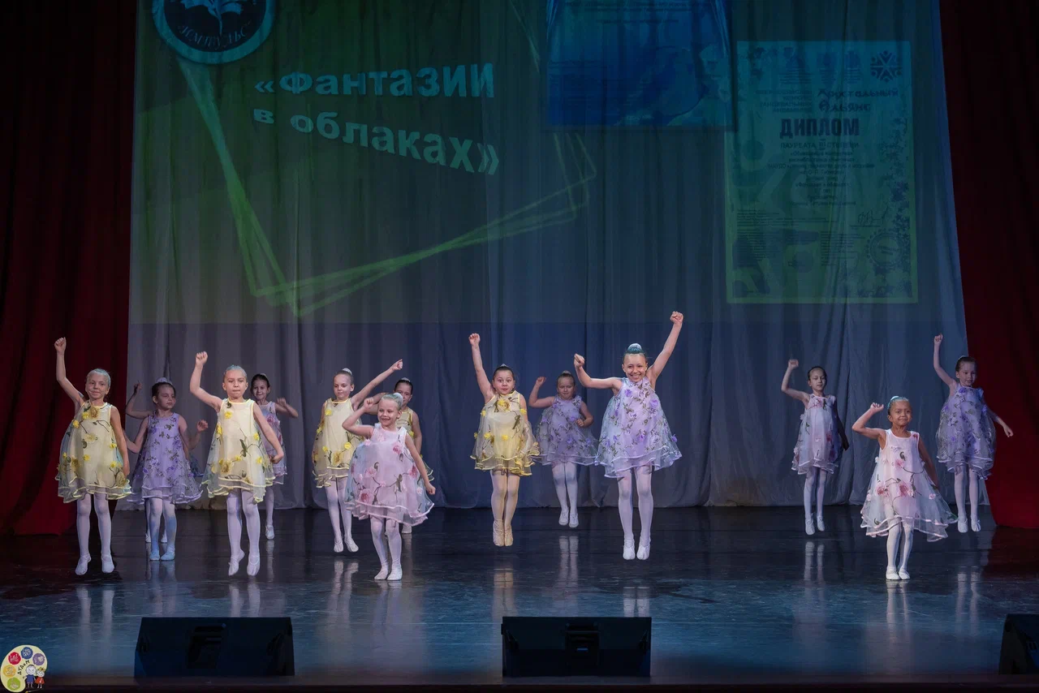
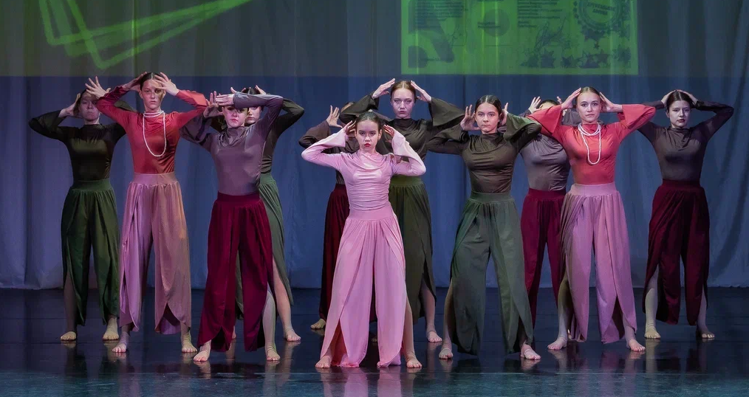
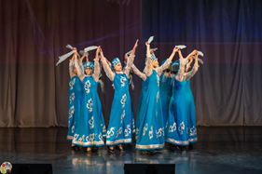
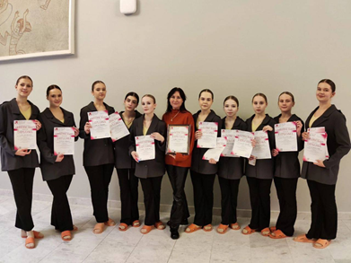
Городской конкурс
профессионального мастерства работников
cферы дополнительного образования
«Сердце отдаю детям-2025»
Сохранность учащихся, осваивающих ДООП «Хореографическая мозаика»,
«Танцевальное мастерство» (продвинутый уровень, II ступень обучения)
5-7 лет
8-10 лет
11-14 лет
15-17 лет
20 учащихся
20 учащихся
20 учащихся
20 учащихся
Сохранность численности учащихся в объединениях свидетельствует о результативности образовательного процесса, ориентированного на личностно-ориентированные технологии, удовлетворенности учащихся и их родителей качеством образования (составляет 100% в рамках ежегодного электронного мониторинга, проводимого министерством образования Саратовской области).

Slide 7
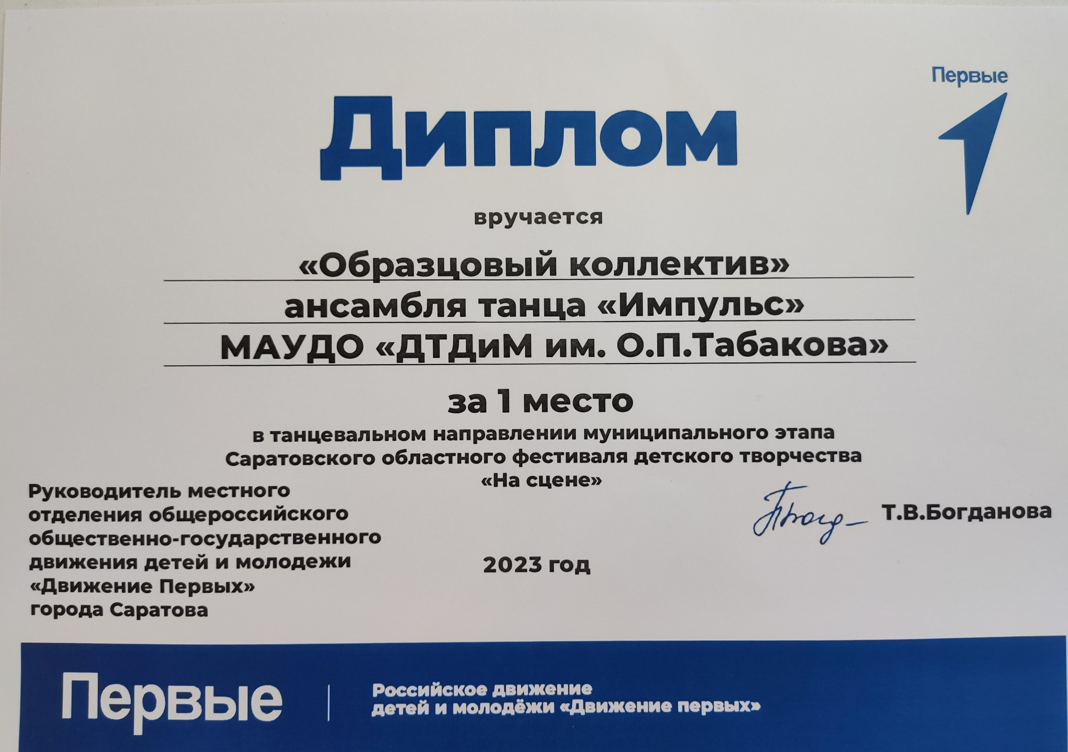
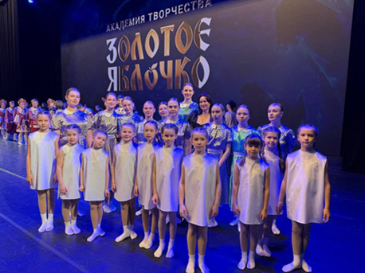
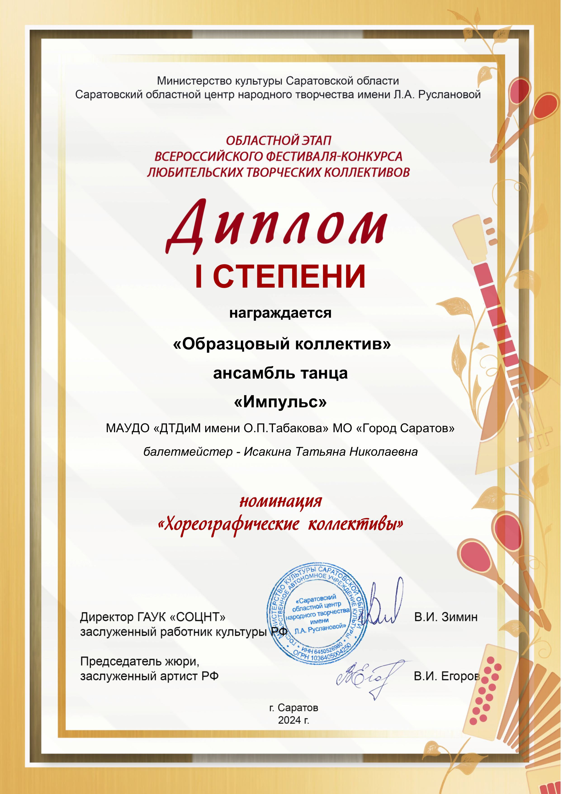

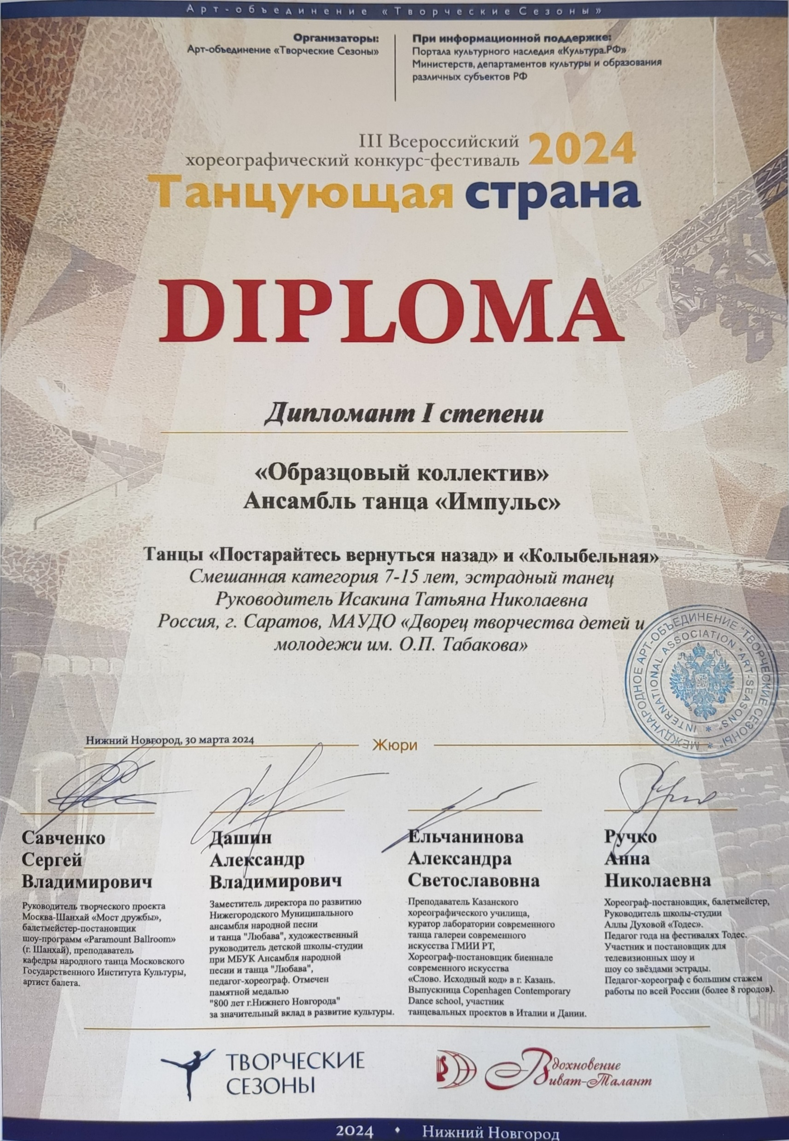
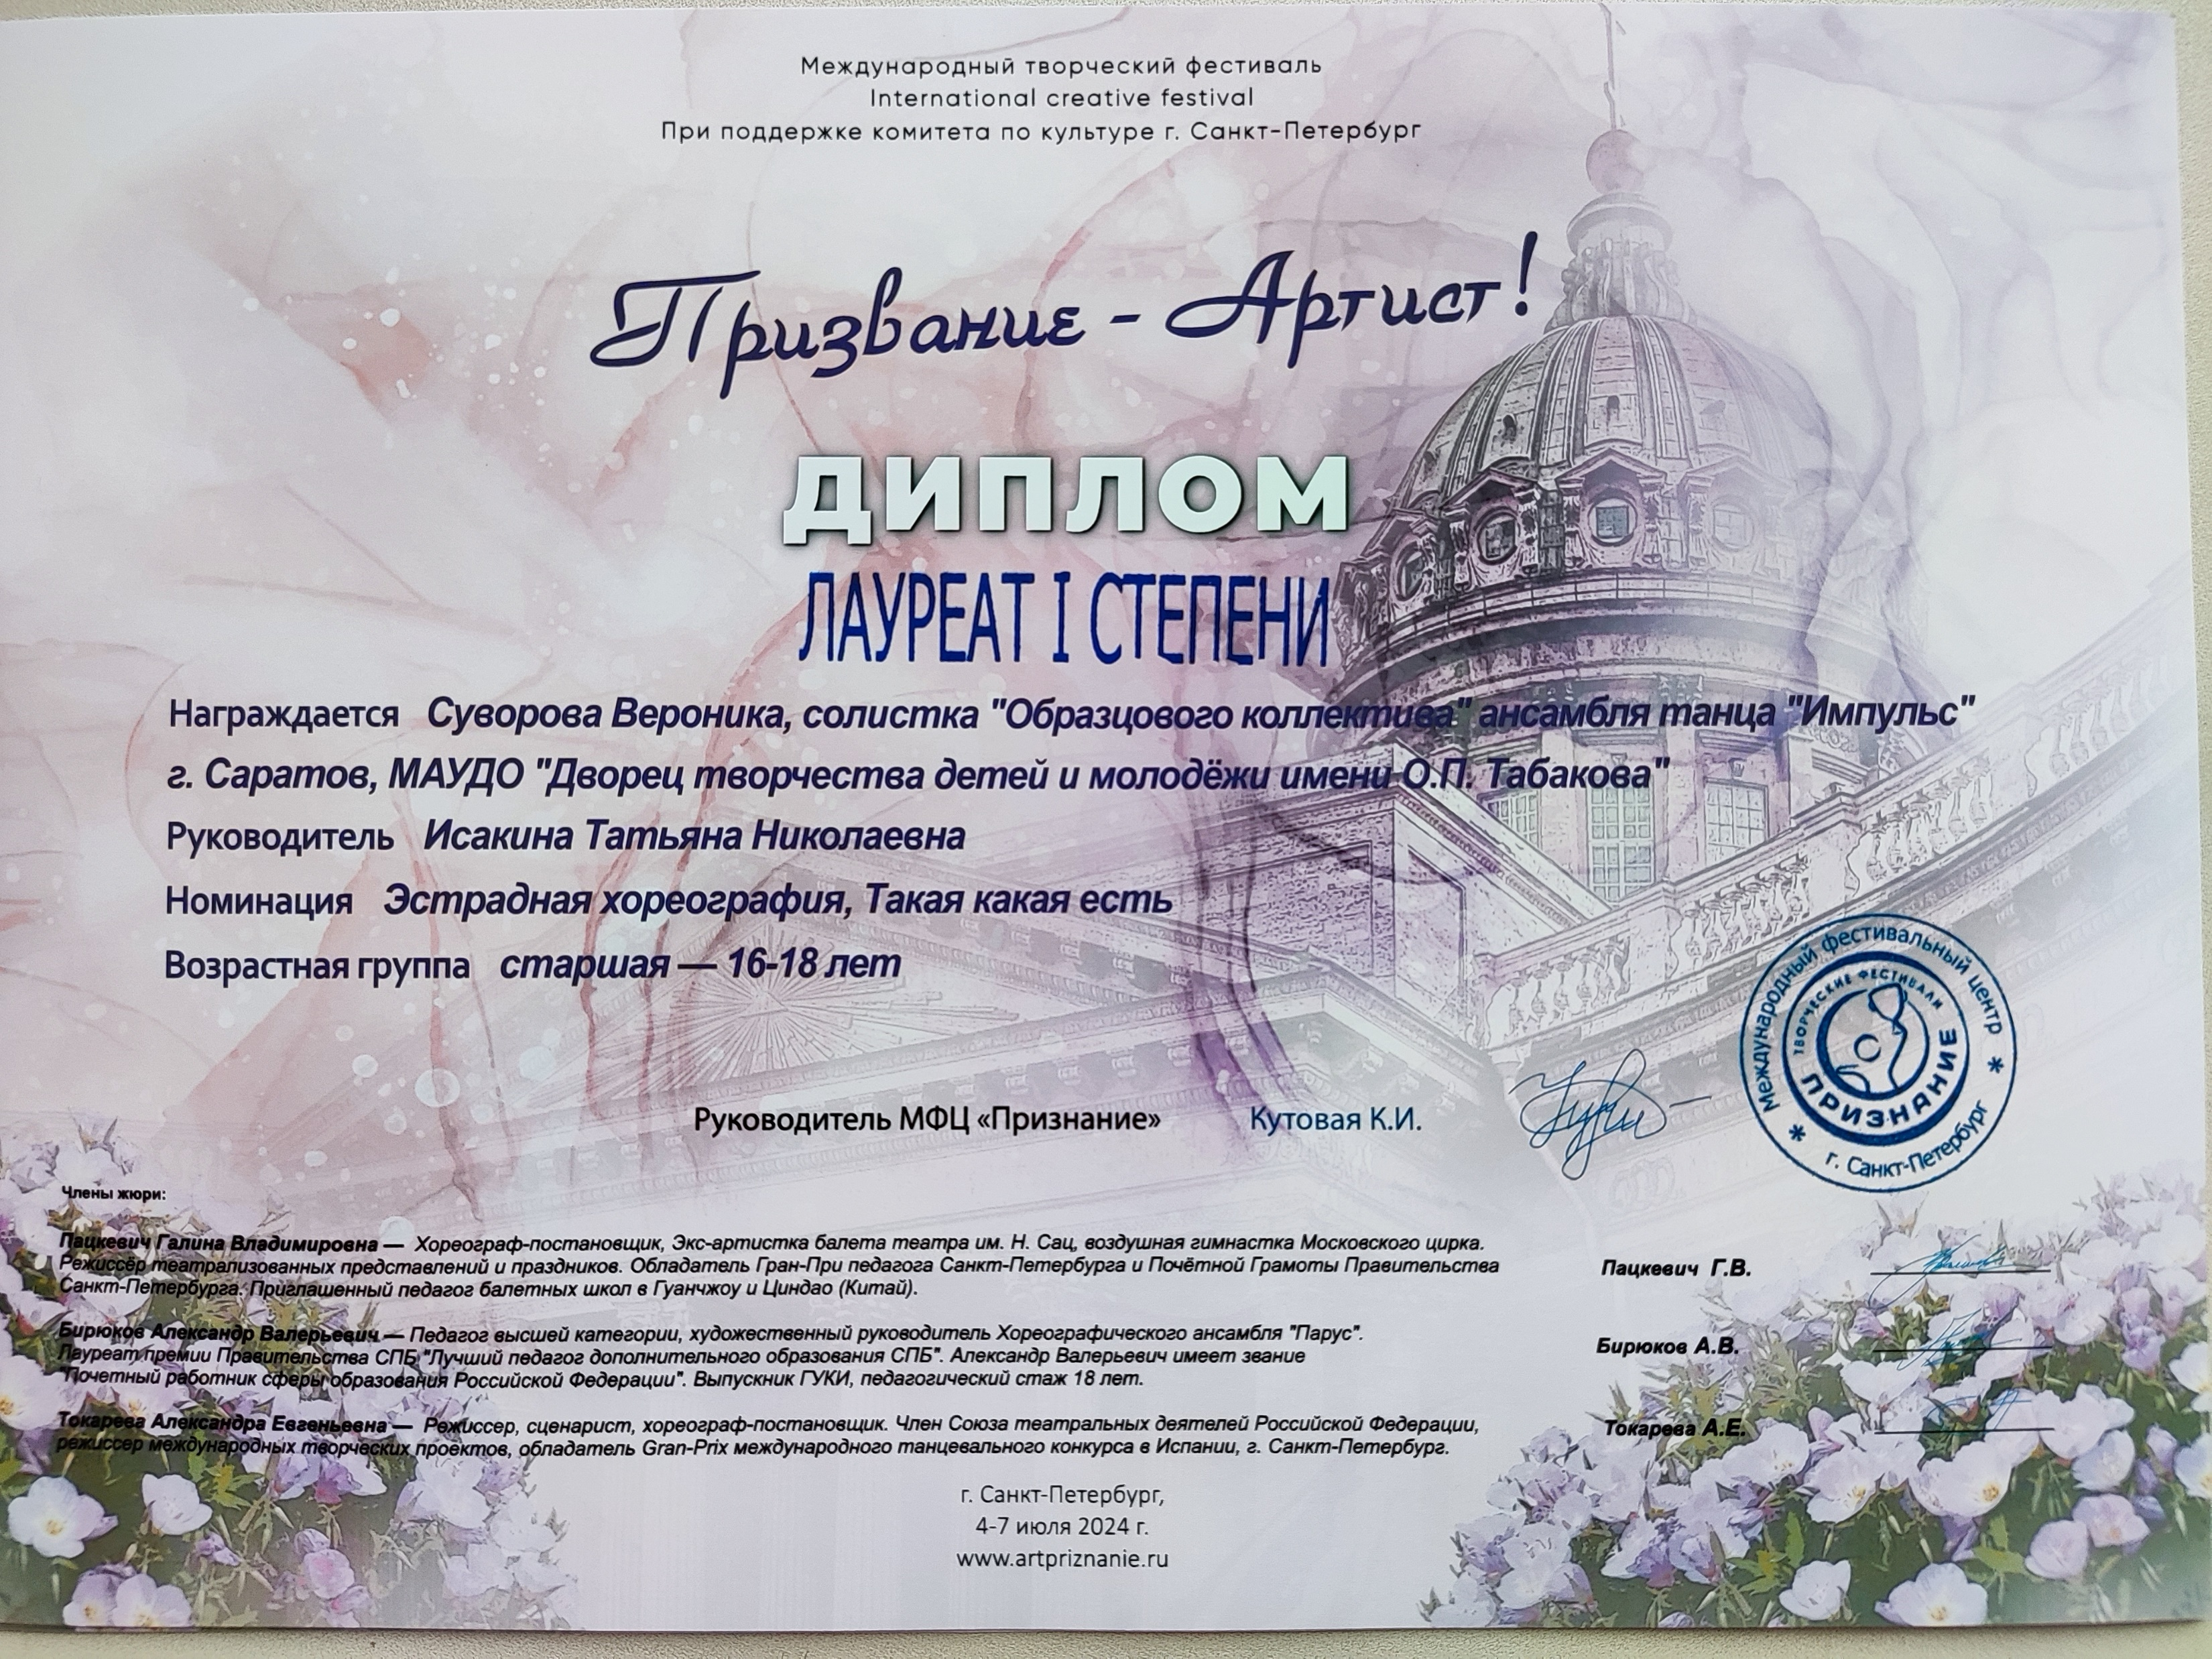
Городской конкурс
профессионального мастерства работников
cферы дополнительного образования
«Сердце отдаю детям-2025»
Достижения в конкурсном движении – показатель творческого роста учащихся ансамбля танца «Импульс»
Участие учащихся в мероприятиях конкурсного вида является составной частью и одним из результатов образовательного процесса, демонстрирующим уровень обученности, интеллектуального и личностного развития
Количество дипломов за два учебных года
3 диплома
призеров и победителей
конкурсных мероприятий муниципального уровня
11 дипломов
призеров и победителей
конкурсных мероприятий регионального уровня
8 дипломов
призеров и победителей
конкурсных мероприятий международного уровня.
Гран-при всероссийского
конкурса хореографических коллективов «Dance Аккорд».
26 дипломов
призеров и победителей
конкурсных мероприятий всероссийского уровня.
Участие в Гала-концерте всероссийского
конкурса-фестиваля музыкально-художественного творчества «Рождение Звезды», Кремлевский Дворец Съездов.
https://t.me/dvoretstabakova/2745?single

Slide 8
Городской конкурс
профессионального мастерства работников
cферы дополнительного образования
«Сердце отдаю детям-2025»
Достижения в конкурсном движении – показатель творческого роста
Мероприятие, год проведения | Награды
Муниципальный этап Саратовского областного фестиваля детского творчества «На сцене», октябрь 2024, 2025 | Дипломы I место
Городской конкурс художественного творчества среди МУДО «Звездочки Саратова», 2024 | Лауреат II степени
Областной фестиваль детского творчества «На сцене», октябрь 2024, 2025 | Лауреаты I, III степени
Всероссийский конкурс хореографических коллективов «Dance Аккорд», ноябрь 2023, 2025 | Гран-при, Лауреат I степени
Всероссийский фестиваль-конкурс хореографических коллективов «Танцующий город», февраль 2024 | Лауреат II степени
III Всероссийский хореографический конкурс- фестиваль «Танцующая страна», г. Нижний Новгород, март 2024 | Лауреаты II, III степени Дипломанты I степени
Международный фестиваль «Призвание – Артист», июль 2024 | Лауреат II степени
Мероприятие, год проведения | Награды
Областной конкурс хореографических коллективов, имеющих звание «Народный коллектив», «Образцовый коллектив» «Авансцена» , апрель 2025 | Лауреаты I степени Дипломанты I степени
86-й Всероссийский конкурс-фестиваль музыкально-художественного творчества «Рождение Звезды», март 2025 | Лауреат I степени
Всероссийский фестиваль военно- патриотического танца «Во имя Победы», май 2025 | Лауреат II степени
Международный фестиваль-конкурс «Международные дни искусств в России», г. Москва, январь 2025 | Лауреаты I, II, III степени
Международный грантовый фестиваль-конкурс «Призвание артист», г. Санкт- Петербург, июнь 2025 | Лауреат I степени
Всероссийский конкурс танцевальных ансамблей «Хрустальный альянс», апрель 2025 | Лауреаты I, II, III степени
Всероссийский конкурс хореографического искусства « Виртуозы танца», апрель 2025 | Лауреат III степени

Slide 9
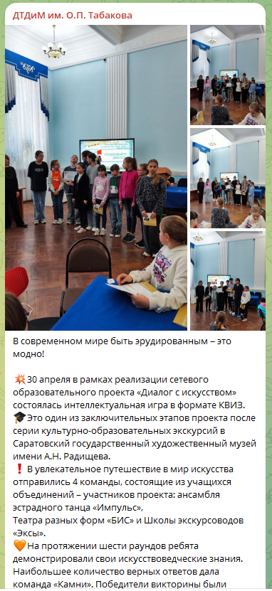
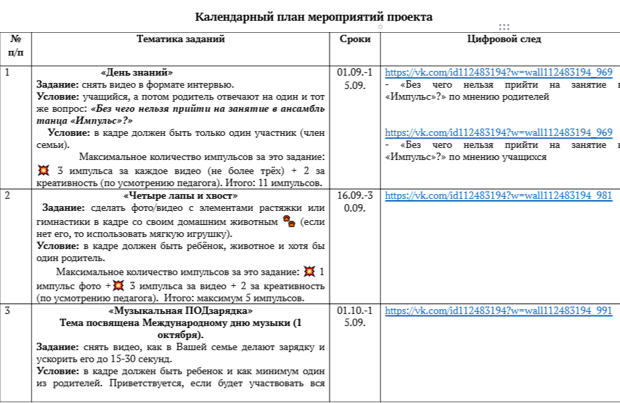
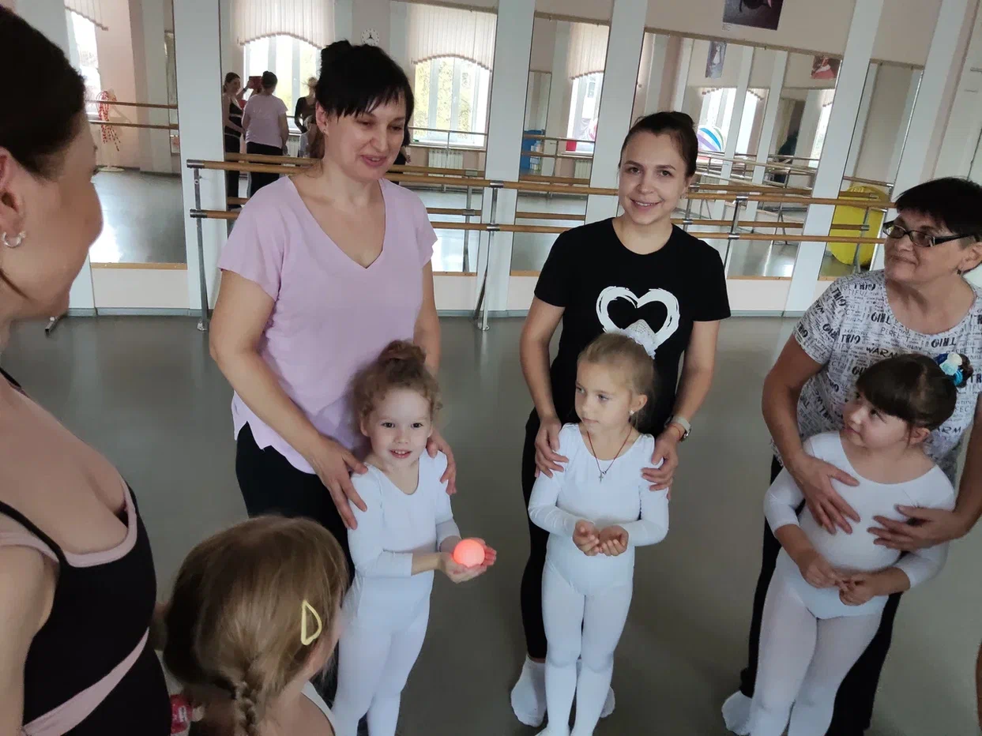
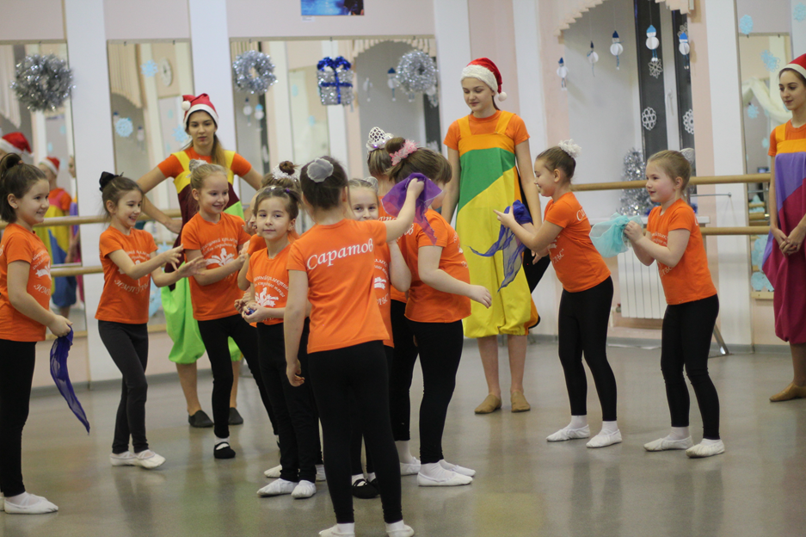
Городской конкурс
профессионального мастерства работников
cферы дополнительного образования
«Сердце отдаю детям-2025»
Воспитательный аспект реализации ДООП.
Пространство для самореализации учащихся
участие в сетевом образовательном проекте «Диалог с искусством», реализованном совместно с ФГБУК «Саратовский художественный музей имени А.Н.Радищева»;
реализация внутреннего творческого семейного проекта «7Я»;
участие во внутреннем социальном партнерстве, постановка крупных музыкальных форм совместно с вокальными объединениями;
участие в новогодних представлениях для школьников города, концертных программах ДТДиМ, города и области;
участие в гражданско-патриотических движениях, акциях города: «Окна Победы», «Поехали!», митинг-реквием «Выпускники выпускникам рокового 1941» и т.д.;
внутриучрежденческие акции, флешмобы: «Почему я Табакович?», приуроченные ко Дню отца, Дню матери и т.д.;
участие в акциях «Городские выходные», «Клуб семейного выходного дня» и др.

Slide 10




Городской конкурс
профессионального мастерства работников
cферы дополнительного образования
«Сердце отдаю детям-2025»
Ссылки на Интернет-пространство
410012, Саратов, Театральная пл., 13
ДООП «Хореографическая мозаика»
💥Поздравляем коллектив "Импульс", рук. Исакина.. | ДТДиМ им. О.П. Табакова | ВКонтакте
pokolenye.dtdim@yandex.ru
tat.isakina@yandex.ru
https://vk.com/id112483194
(8452) 26-01-28,
факс: (8452) 26-10-55
8-917-322-21-78

